Slide 1
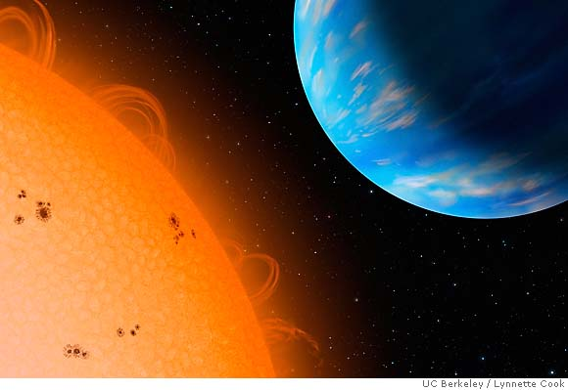

Глобальне потепління: що за ним криється.

Slide 2
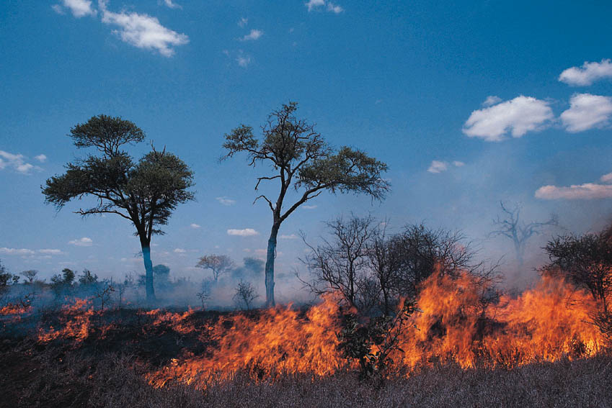
Протягом багатьох століть ніхто не турбувався про наслідки дії людини на навколишнє середовище.

Slide 3
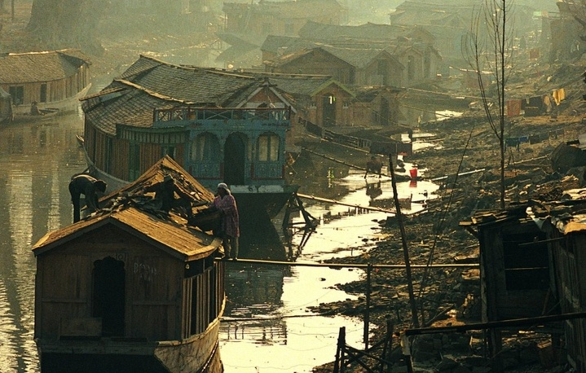
Однак зараз не існує країни, де не було б екологічних проблем.

Slide 4
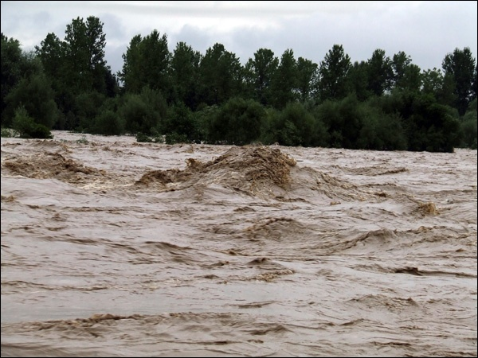
Повені,

Slide 5
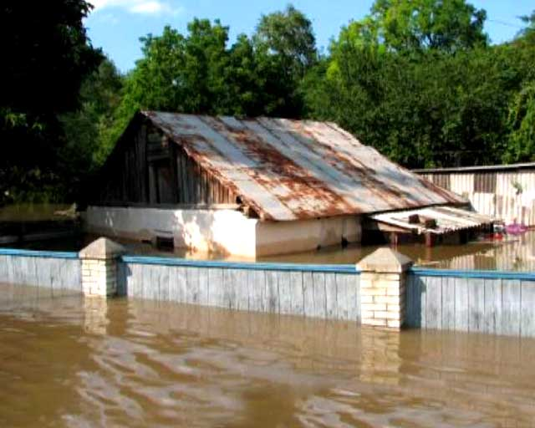

Slide 6
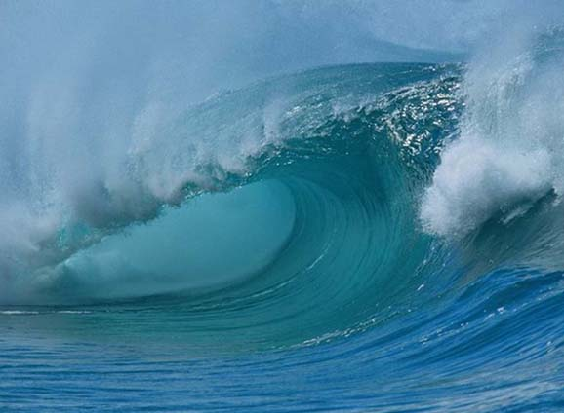
цунамі,

Slide 7
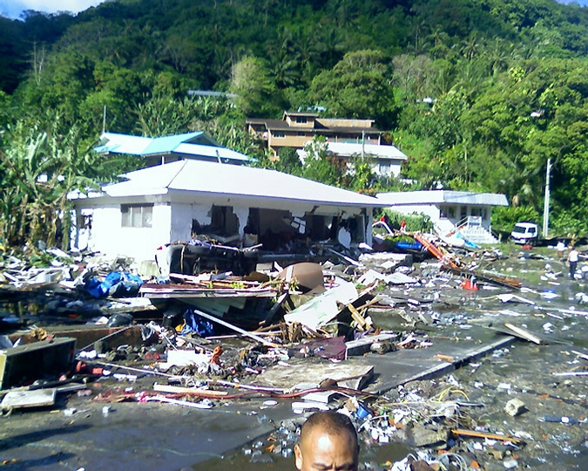

Slide 8
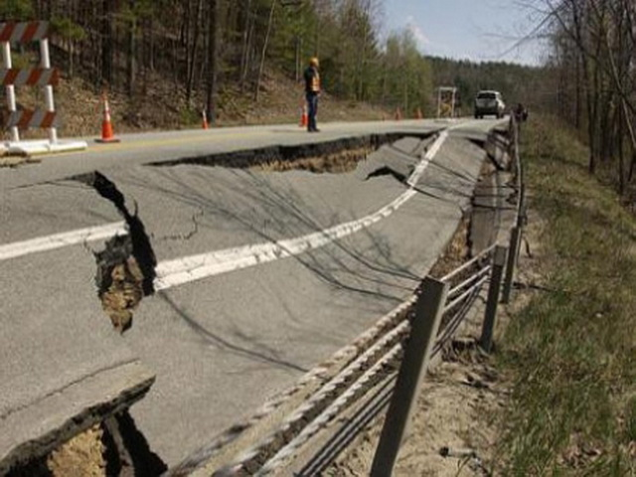
землетруси…

Slide 9
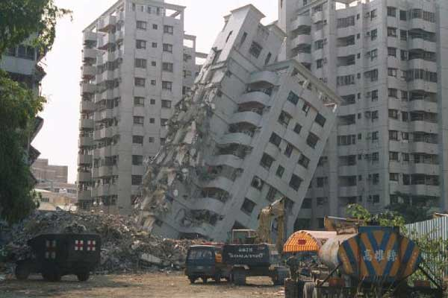

Slide 10
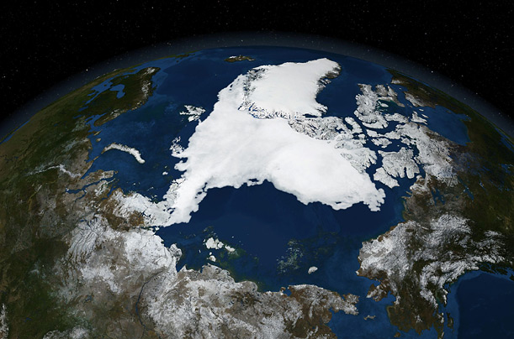
Світ неприємно вражає нас новими катаклізмами:

Slide 11
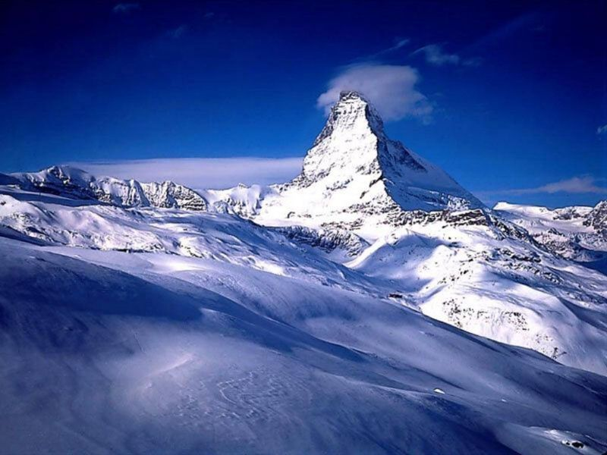
Еверест зменшується,

Slide 12
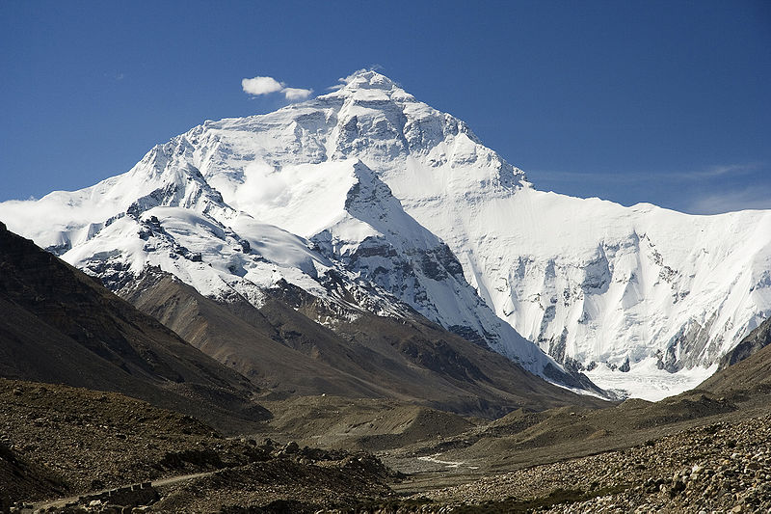

Slide 13
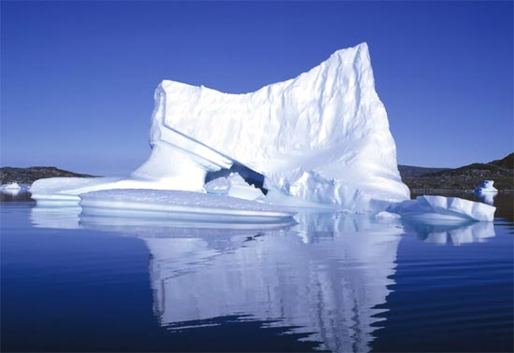
біля Антарктиди з’являються медузи,

Slide 14
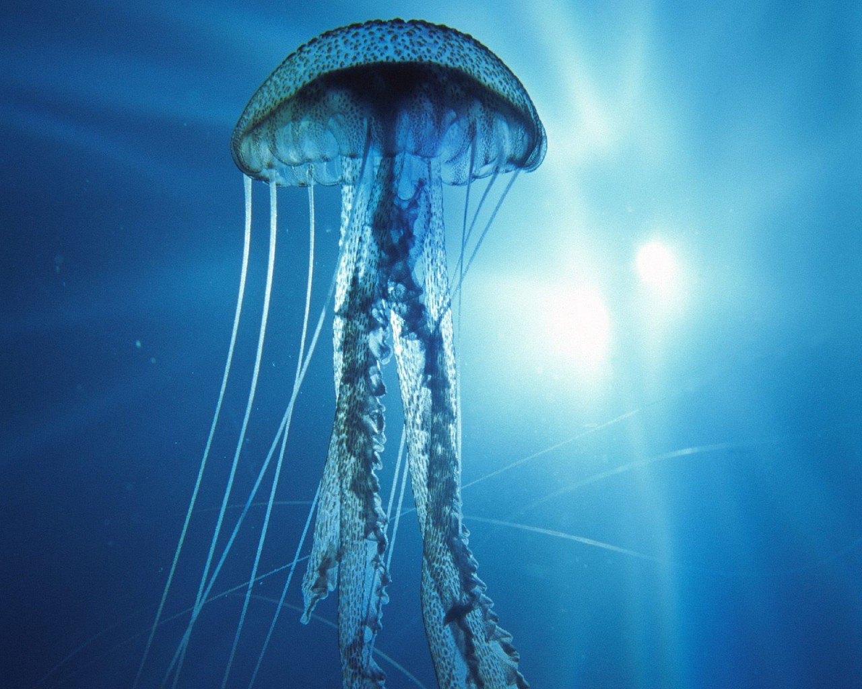

Slide 15
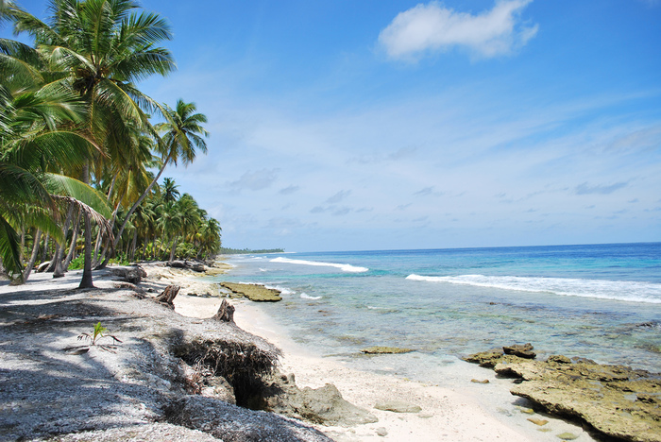
ріст тропічних дерев у Карибському басейні уповільнився.

Slide 16
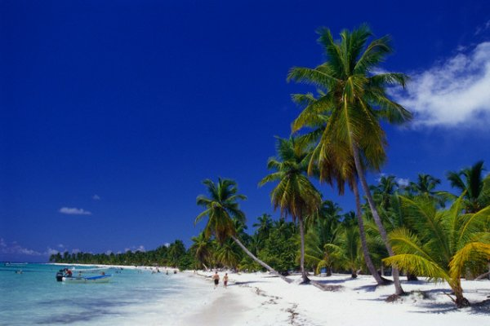

Slide 17
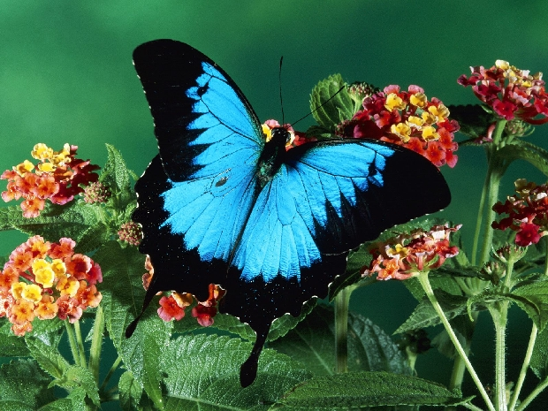
А в Україні метелики стають більшими за розмірами та яскравіше забарвленими.

Slide 18
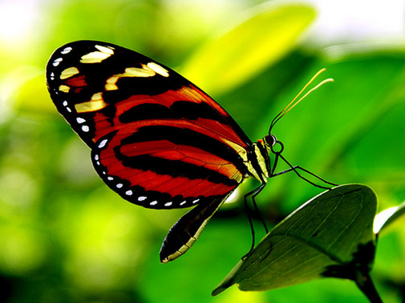

Slide 19
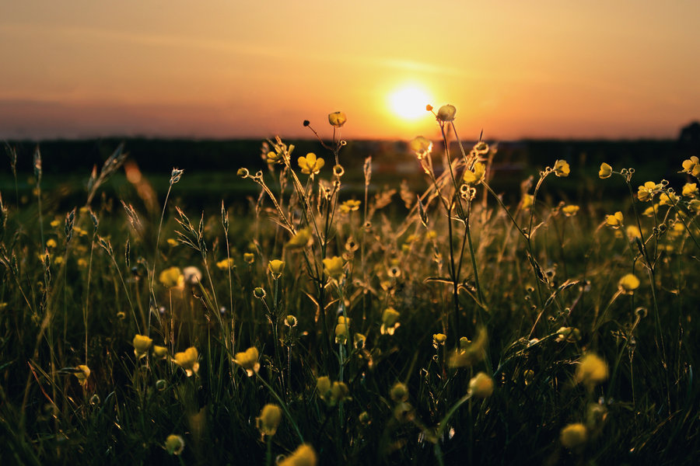
З природою “щось не так”, адже на цілу декаду змістилися оптимальні строки посадки картоплі.

Slide 20
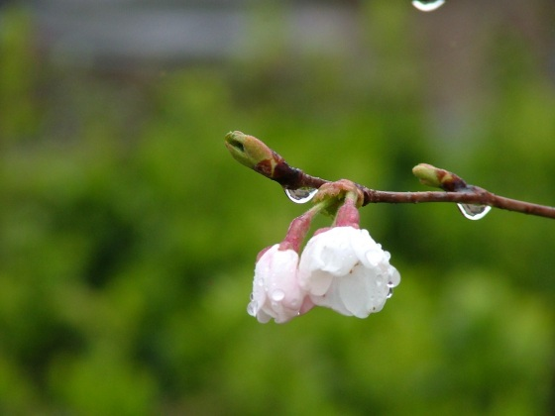
А минулого року сніг випав на розквітаючі дерева.

Slide 21
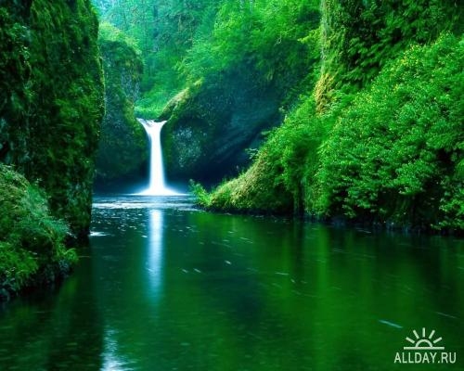
Кліматологи отримують дедалі більше свідчень, що клімат змінюється швидше і у більш грандіозних масштабах, ніж думали кілька років тому.

Slide 22
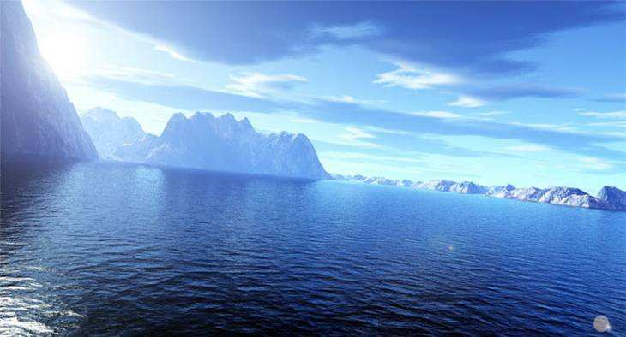
Глобальне потепління – прогресуюче поступове підвищення температури поверхні землі, що пов’язується з парниковим ефектом і призводить до зміни клімату у глобальних масштабах.

Slide 23
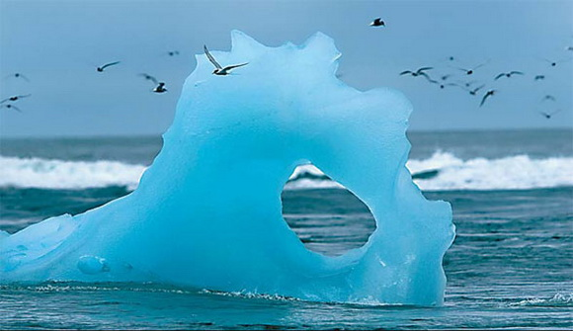
Власне механізм антропогенного глобального потепління наступний:

Slide 24

При згорянні будь-якого вуглеводневого палива, чи то вугілля, чи то газу, мазуту чи бензину, в атмосферу викидається продукт реакції горіння – вуглекислий газ.

Slide 25

Сам по собі цей газ не шкодить здоров’ю, але, накопичуючись в атмосфері, затримує інфрачервоні промені, які віддають тепло Землі в космос, тим самим підвищуючи її температуру.

Slide 26
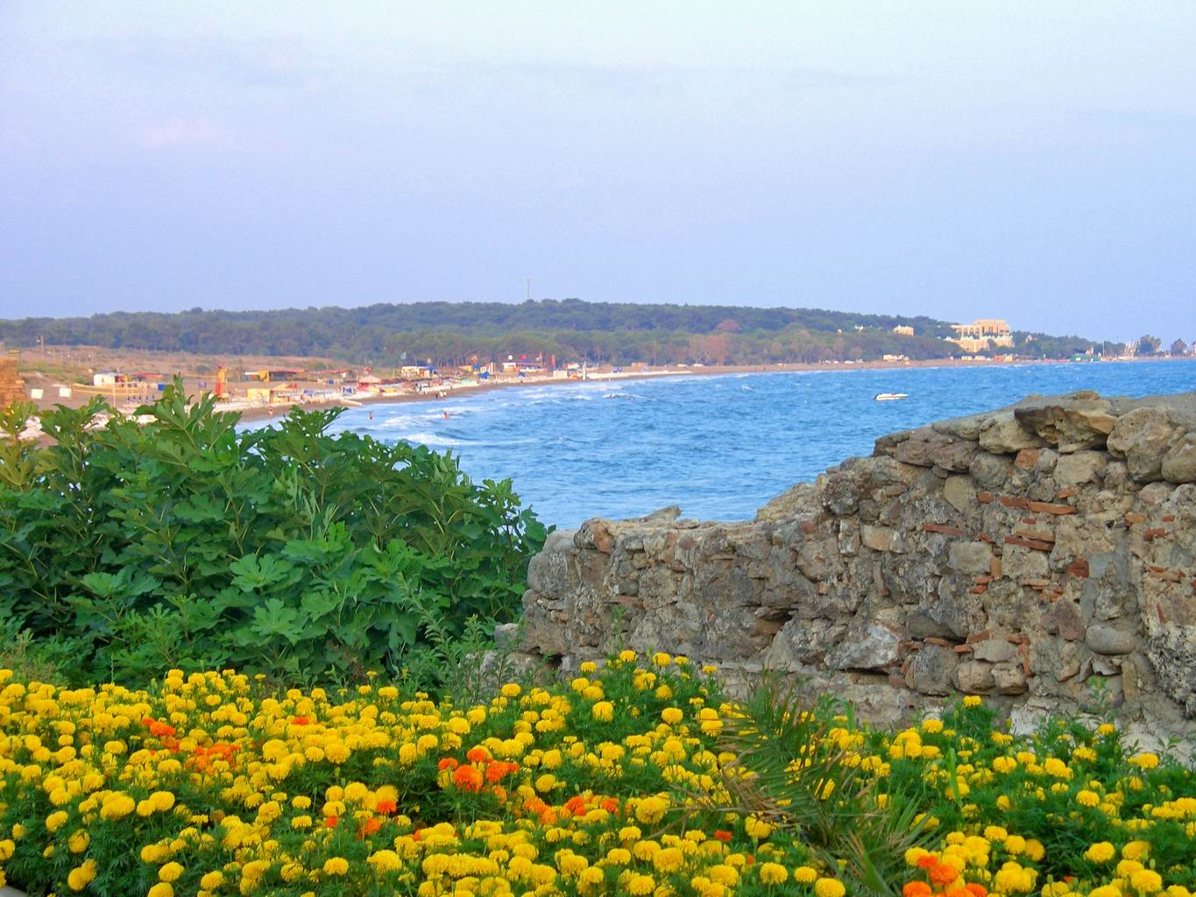
Ще більше ста років тому, шведський вчений Ареніус вирахував, що при збільшенні концентрації вуглекислого газу в атмосфері удвічі, середня температура земної поверхні підвищиться на 6 градусів.

Slide 27
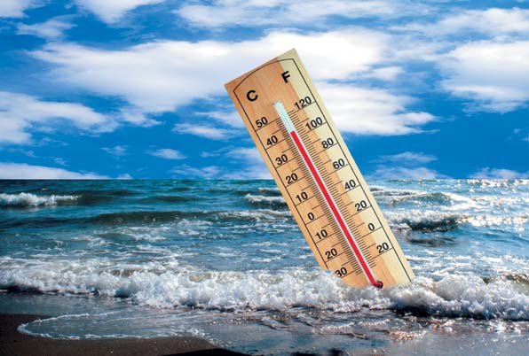

Slide 28
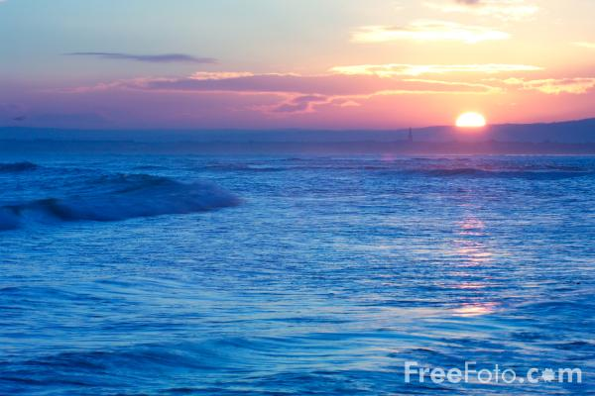
Глобальне потепління в Європі призведе до прискорення танення льодовиків і районів вічної мерзлоти, а також зростання кількості екстремальних погодних явищ, таких як руйнівні теплові хвилі, які супроводжуватимуться засухами та повенями.

Slide 29
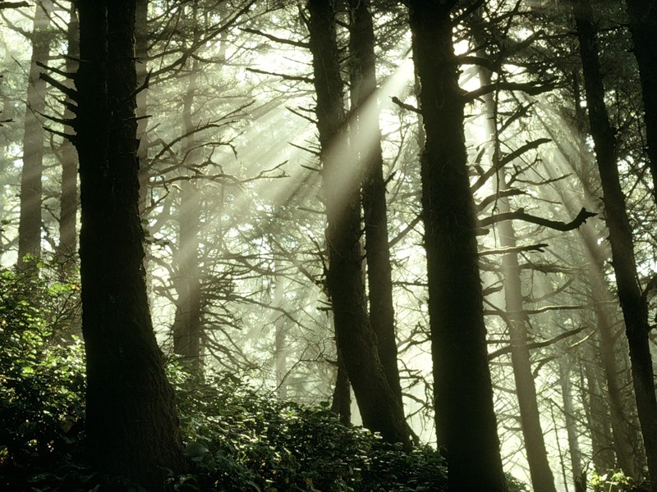
Ці зміни стануть справжнім випробуванням для фермерів та лісників.

Slide 30
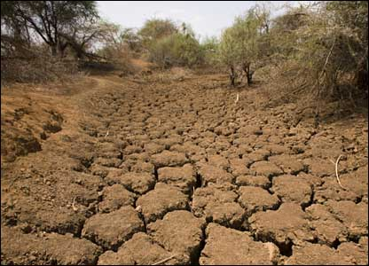

Slide 31
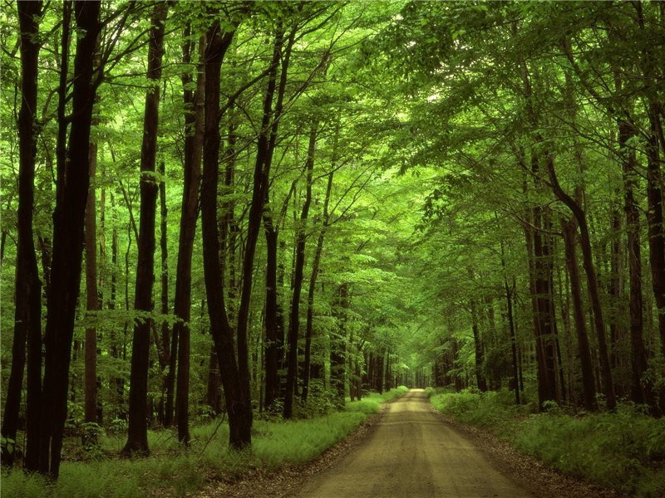

Slide 32
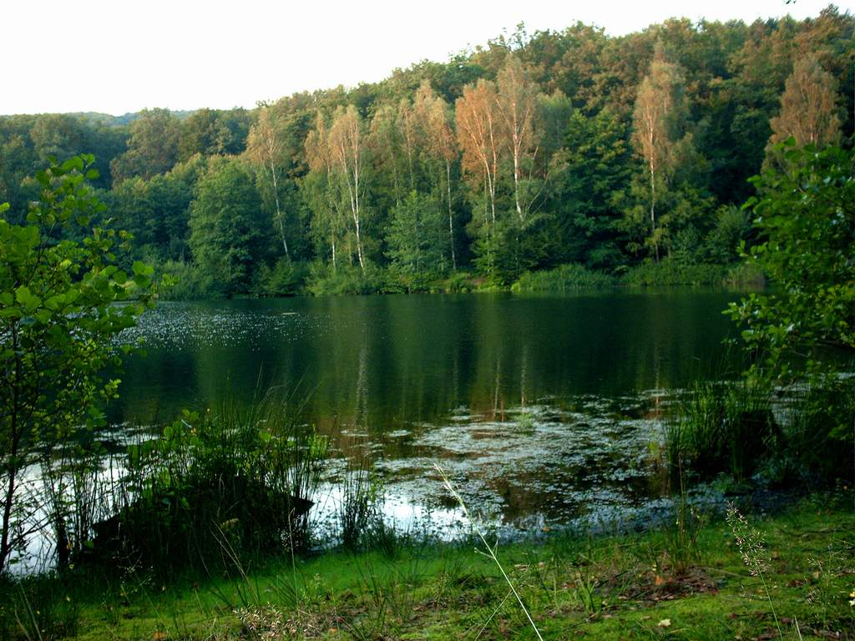
У Північній Європі теплі зими супроводжуватимуться підвищенням рівня опадів. Потепління на півночі регіону приведе до позитивних явищ: розширення лісових масивів і зростання урожаїв.

Slide 33
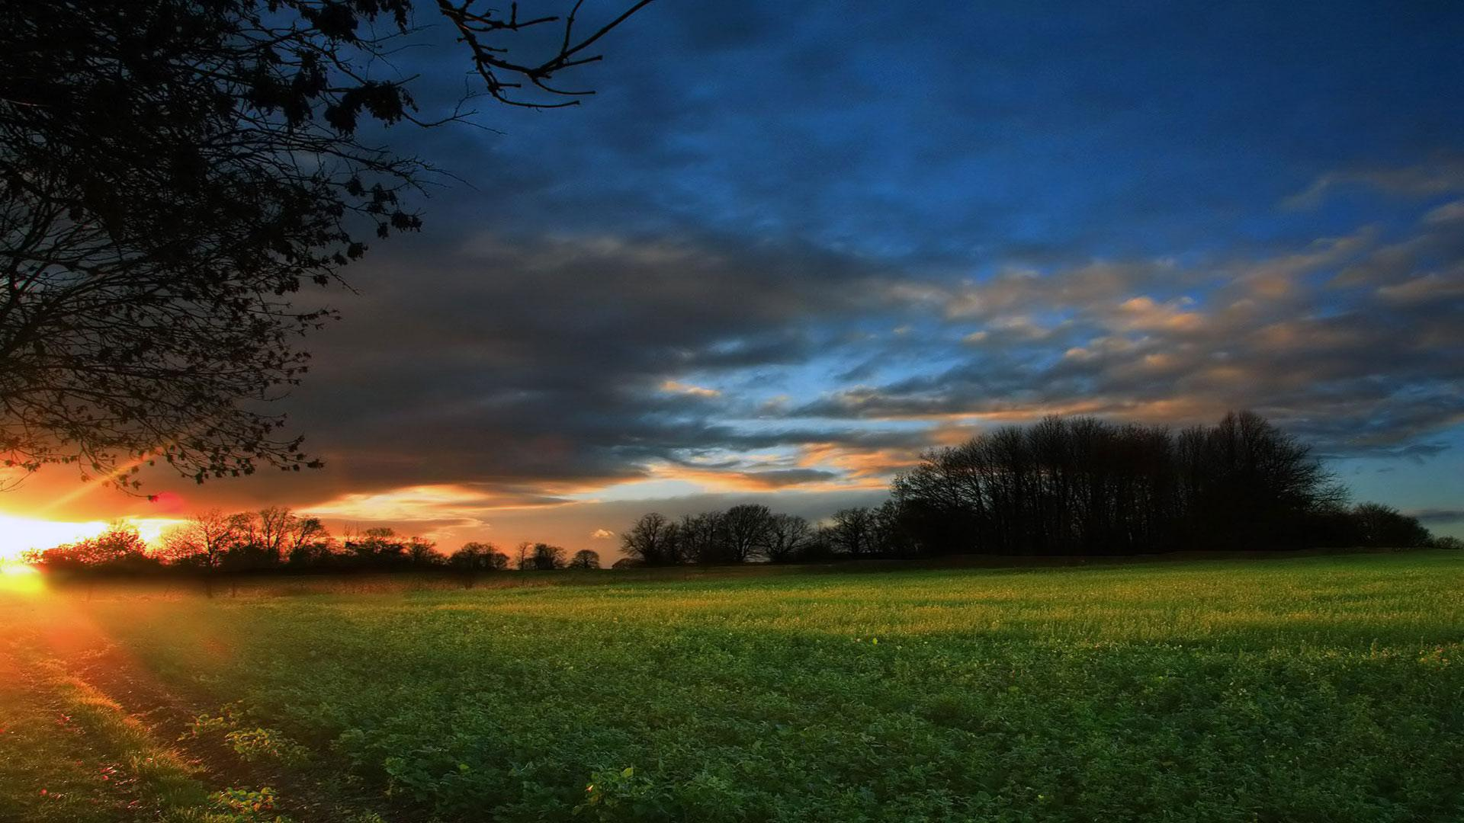
Проте вони йтимуть рука в руку з повенями, руйнуваннями прибережних територій, знищенням деяких видів рослин та тварин.

Slide 34
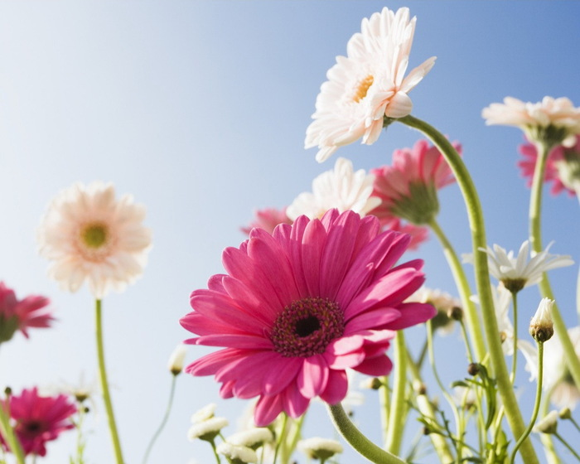
До кінця сторіччя багато видів рослин, рептилій і тварин Європи опиняться під загрозою зникнення.

Slide 35
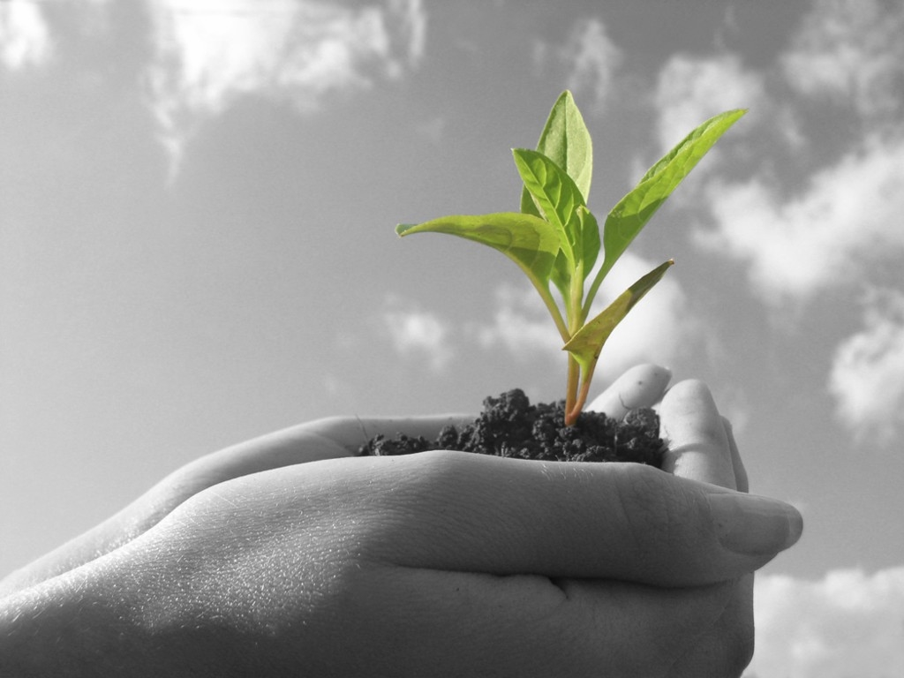

Slide 36
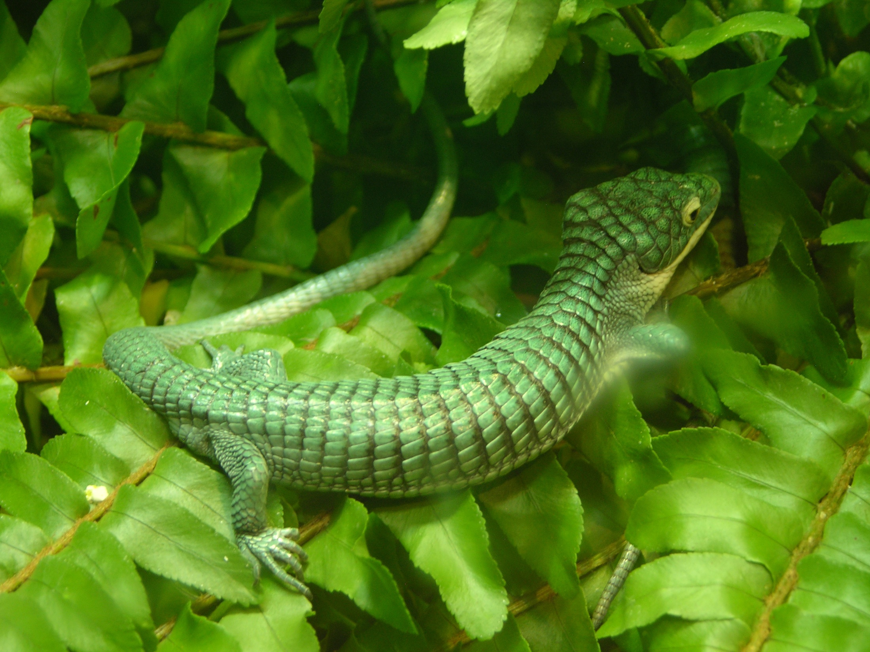

Slide 37
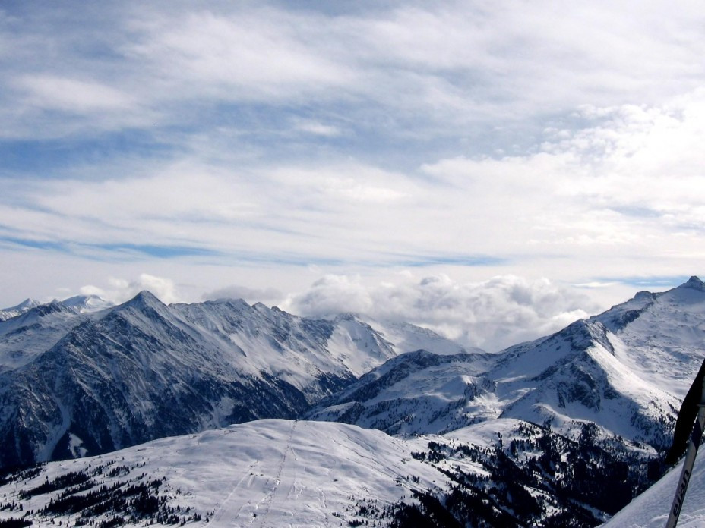
Останніми роками в Альпійських горах температура повітря зросла на декілька градусів, і це призвело до випадання меншої кількості опадів.

Slide 38
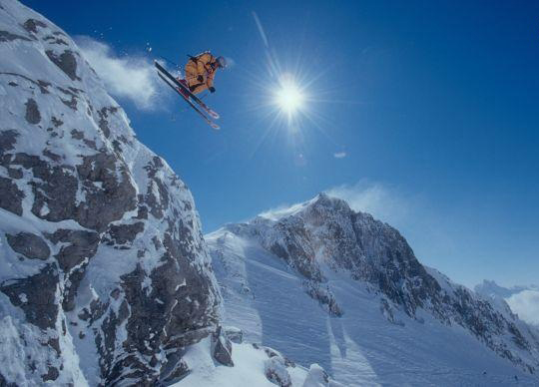
Непокриті снігом темні скелі, поглинаючи тепло, зігрівають повітря, що призводить до загального підвищення температури. Зміна екосистеми Альп вже негативно позначилася на туристичній сфері.

Slide 39
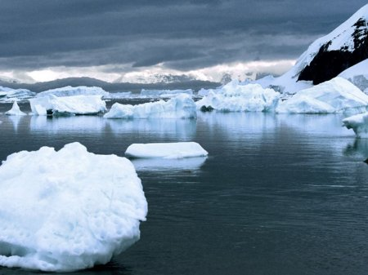
У районі Антарктиди та Гренландії океан нагрівається швидше, ніж очікувалося, і підмиває льодовики. До кінця століття рівень моря може зрости на 1-2 м. У цьому разі декілька мільйонів людей залишаться без даху над головою.

Slide 40
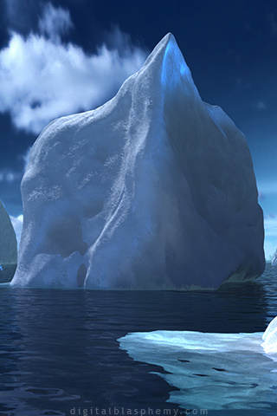
Дослідники університету Колорадо (США) розповіли про відкриття нового механізму, за допомогою якого тала вода проходить через мережу тріщин та розломів всередині льодовиків, нагріваючи лід сильніше, ніж передбачалося за кліматичними моделями.

Slide 41
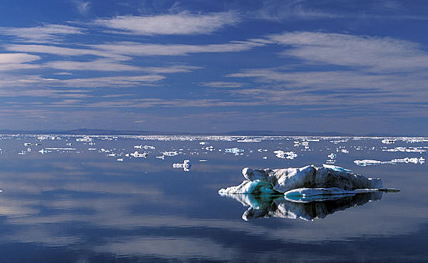

Slide 42
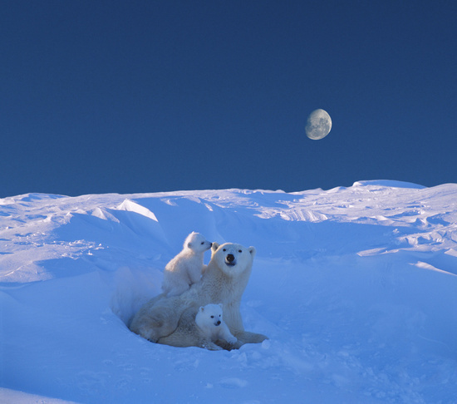

Slide 43
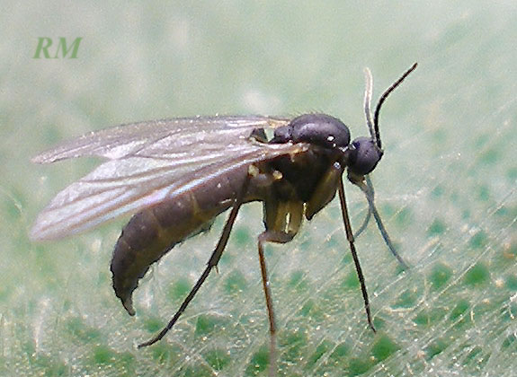
Невдовзі почнуть масово розмножуватися кровососні комахи та шкідники лісу. Багато тропічних та субтропічних видів комах розповсюдяться на північ і разом з ними будуть розповсюджуватися хвороби, які вони можуть переносити – малярія, тропічні вірусні лихоманки.

Slide 44
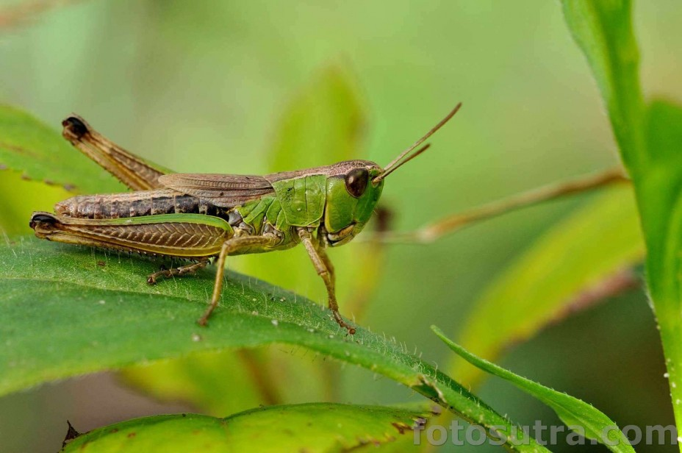

Slide 45
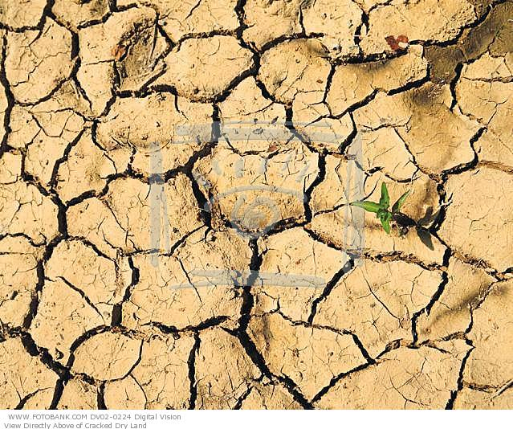
Значно зросте ерозія ґрунту, почастішають зсуви земель, затоплення прибережних територій.

Slide 46
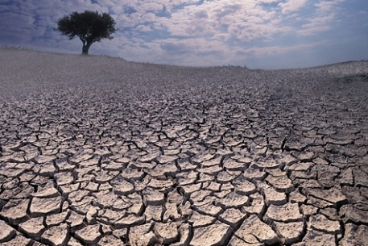

Slide 47
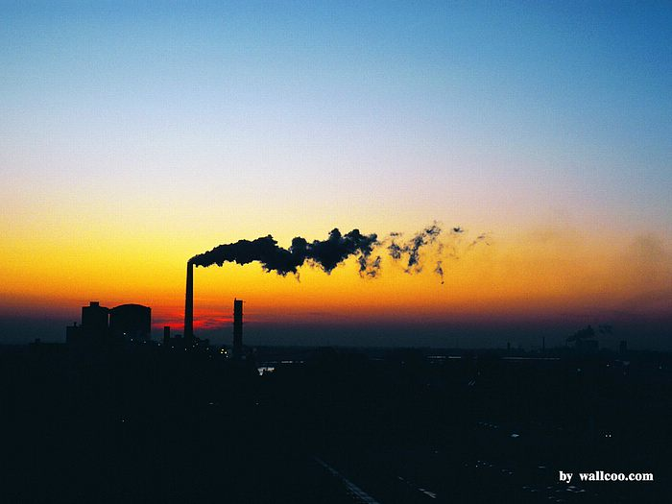
Збільшення промислових викидів та викидів від автотранспорту, крім посилення парникового ефекту, дедалі погіршує якість повітря у містах.

Slide 48
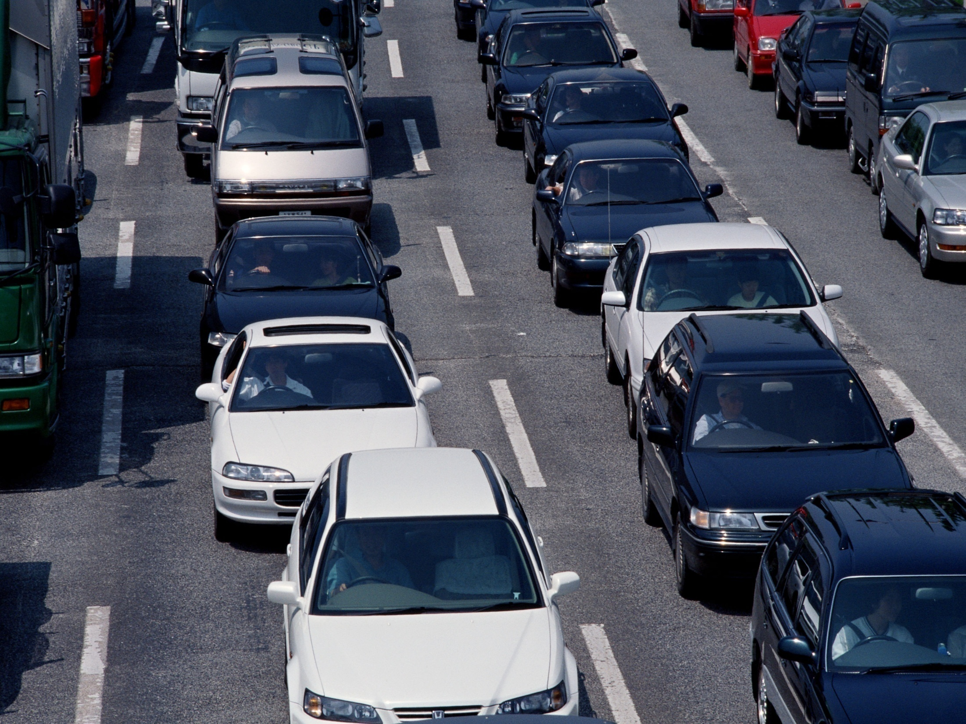

Slide 49
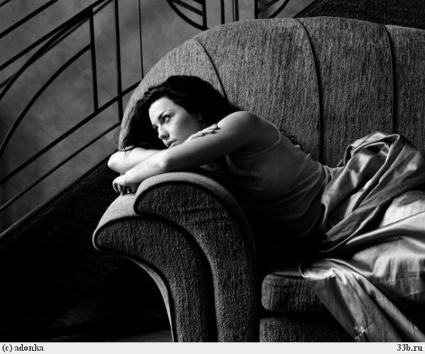
Це згубно впливає на здоров’я людей: зростає кількість захворювань дихальних шляхів, серцево-судинної системи та онкологічних захворювань.

Slide 50
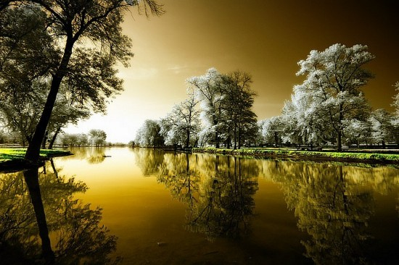
Як же вирішувати проблему глобального потепління?

Slide 51
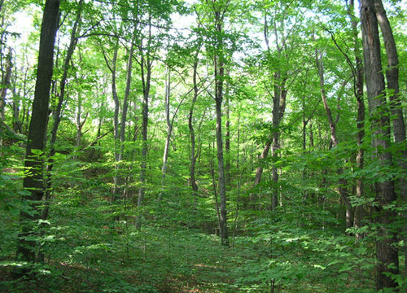
Необхідно зменшувати кількість викидів та збільшувати кількість поглиначів парникових газів.
Найкращими поглиначами парникових газів є біомаса – ліси та океани.

Slide 52
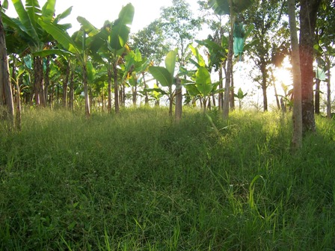
Коли ми спалюємо ліси, ми не тільки збільшуємо викиди СО2 та СН4, а й зменшуємо кількість природних поглиначів. Знищення лісів негативно впливає на обидва процеси: поглинання і викиди.

Slide 53

“Екологічна небезпека, якщо вона стає реальною, – сильніша за війну, бо вбиває поступово, з прицілом на багато поколінь”.
А. Мелуа

